Slide 1





Phân tích đánh giá lĩnh vực điện thoại di động Data Mining & Analysis Project
Nhóm: 6
22022602 - Bùi Đức Mạnh
22022522 - Đàm Thái Ninh
22022666 - Lê Việt Hùng
22022569 - Trần Nam Anh
VNU UET - Institute for Artificial Intelligence

Slide 2
Mục lục
01
02
03
04
05
Module
Dữ liệu
Phương pháp
Kết quả
Bài toán
06
07
08
09
10
Phân công
Hạn chế
Demo
Future work
Tổng kết
VNU UET - Institute for Artificial Intelligence

Slide 3
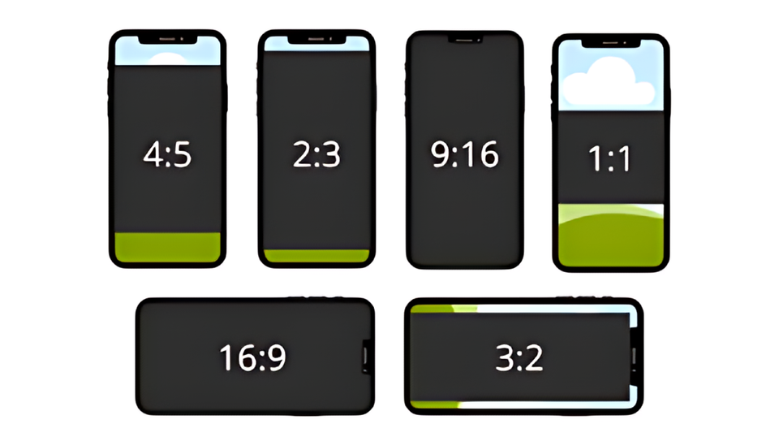
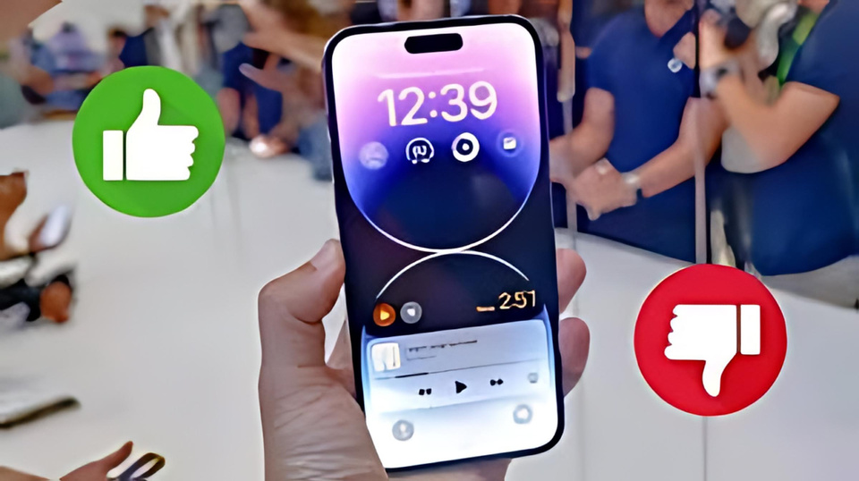
Bài toán:
01
Bài toán: Aspect-based sentiment analysis (ABSA)
Lĩnh vực: Điện thoại thông minh trên các trang web thương mại điện tử
Mục tiêu: Giải quyết được 2 nhiệm vụ trong Phân tích cảm xúc dựa trên khía cạnh: Phát hiện danh mục khía cạnh (Aspect Category Detection) và Phân loại phân cực cảm xúc (Sentiment Polarity Classification)
Phân loại được khía cạnh (aspect): có/không
Phân loại được cảm xúc (sentiment): negative, neutral, positive
01
Phân Loại Khía Cạnh
02
Phân Loại Cảm Xúc
VNU UET - Institute for Artificial Intelligence

Slide 4


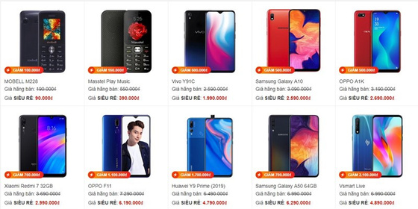
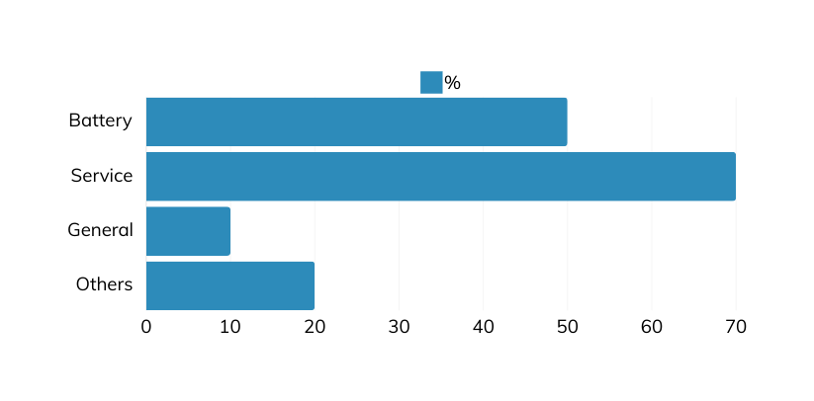
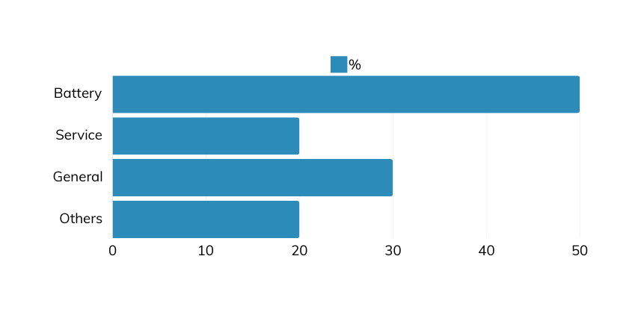
02
Module:
Preprocessing
Thu thập dữ liệu
Word Embedding
Best Model Aspect
Best Model Sentiment
Users
Customers
Classifier
Sellers
Aspect
Sentiment
VNU UET - Institute for Artificial Intelligence

Slide 5
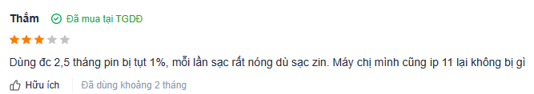
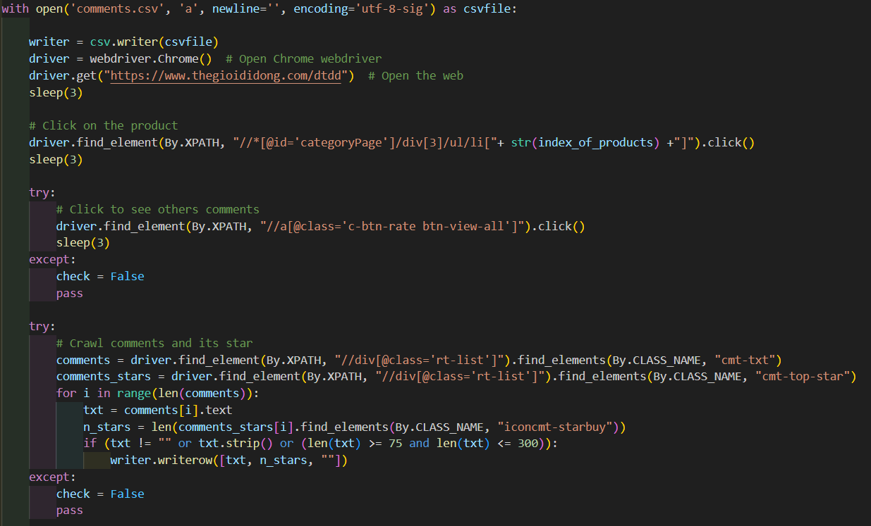
03
Dữ liệu:
Thu thập đánh giá bằng văn bản từ khách hàng về điện thoại thông minh trên các trang thương mại điện tử lớn tại Việt Nam.
Crawl bằng Selenium
VNU UET - Institute for Artificial Intelligence

Slide 6
03
Dữ liệu:
Thu thập đánh giá bằng văn bản từ khách hàng về điện thoại thông minh trên các trang thương mại điện tử lớn tại Việt Nam.
Crawl bằng Selenium
Tổng cộng: 1600 samples
Dataset | Reviews | Aspects | AvgLength | VocabSize
Train | 1280 | 2363 | 81.592969 | 7095
Val | 320 | 589 | 85.759375 | 3025
Test data: UIT-ViSFD: A Vietnamese Smartphone Feedback Dataset for Aspect-Based Sentiment Analysis
VNU UET - Institute for Artificial Intelligence

Slide 7
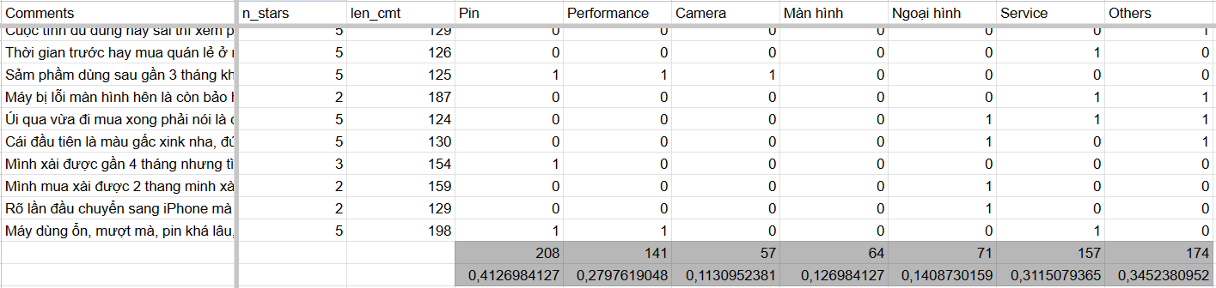
03
Dữ liệu:
Đếm common words, chọn ra 7 khía cạnh có tỉ lệ xuất hiện nhiều
Label 7 aspects với 500 samples
Chọn ra 4 thuộc tính xuất hiện nhiều nhất, còn lại gộp vào Others
Tiếp tục label phần sentiment
VNU UET - Institute for Artificial Intelligence

Slide 8
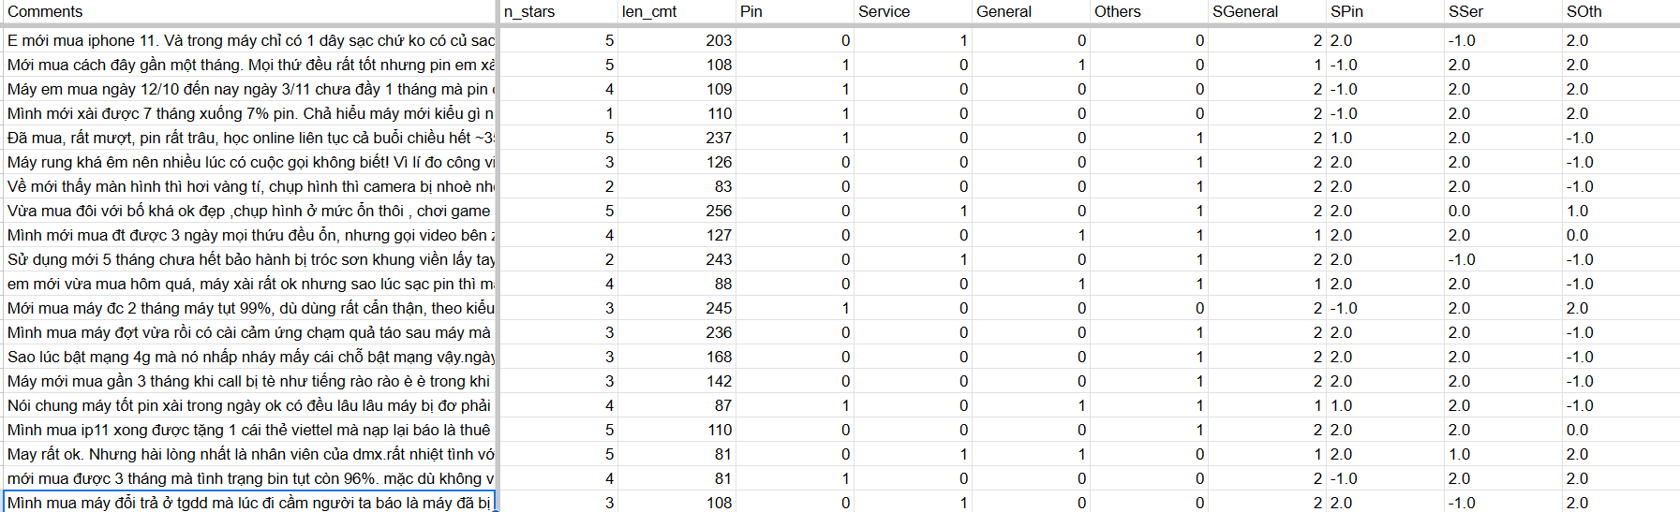
03
Dữ liệu:
Data sau khi gán nhãn
VNU UET - Institute for Artificial Intelligence

Slide 9
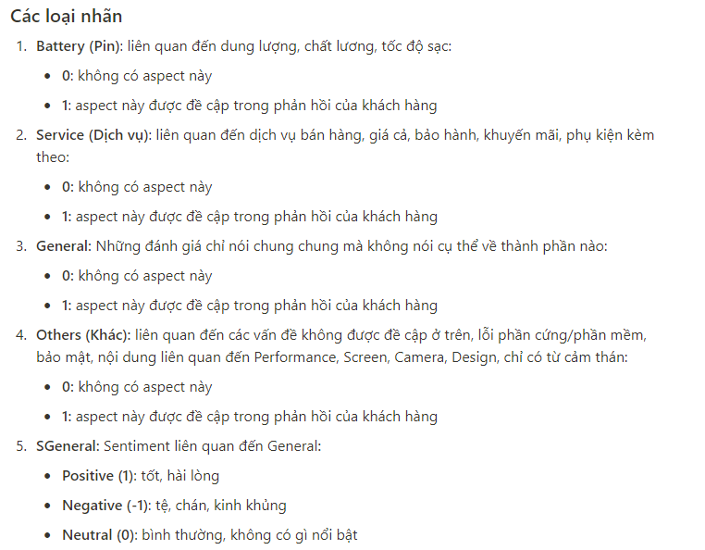
03
Dữ liệu:
Annotation guildlines
VNU UET - Institute for Artificial Intelligence

Slide 10
03
Dữ liệu:
Aspect | Fleiss Kappa
Pin | 0,9333333333
Service | 0,9006752562
General | 0,9092592593
Others | 0,8674348104
Sentiment | Fleiss Kappa
SPin | 0,9331941545
SSer | 0,9253297776
SGen | 0,8674348104
SOth | 0,9006752432
Annotation Agreement
VNU UET - Institute for Artificial Intelligence

Slide 11
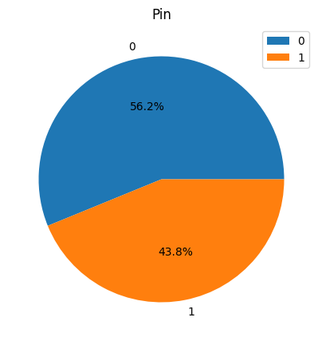
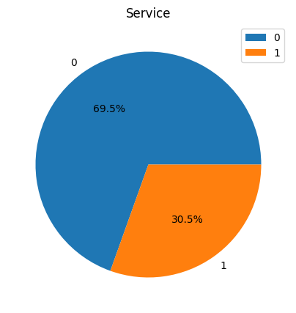
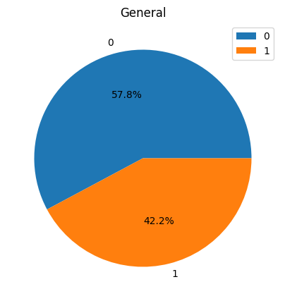
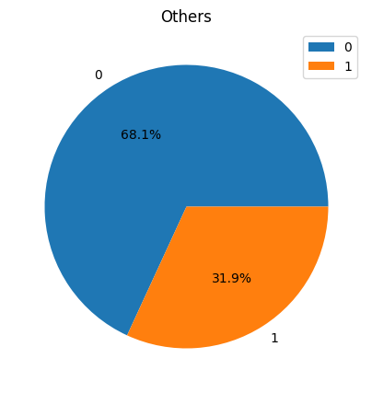
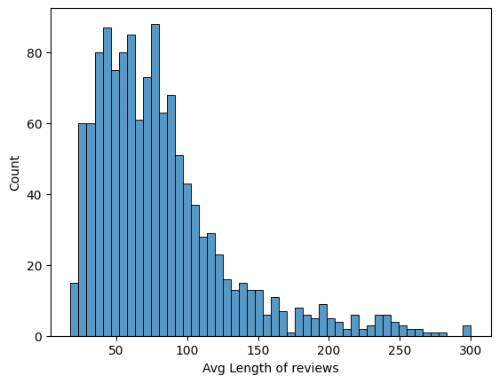
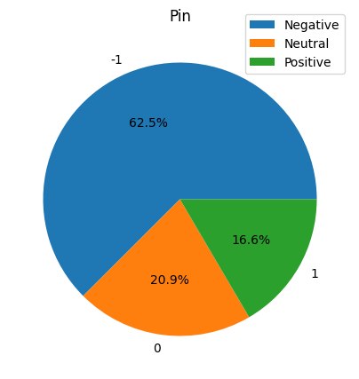
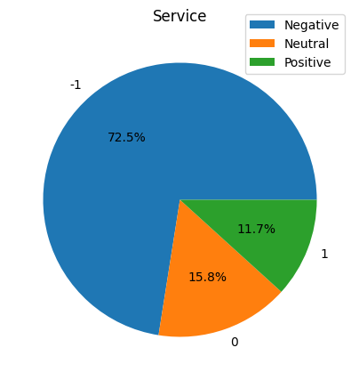
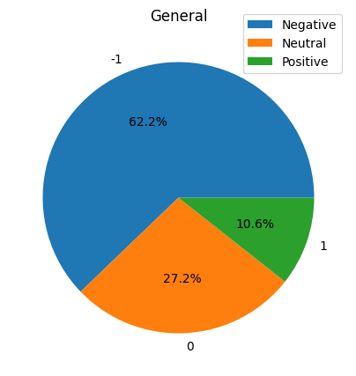
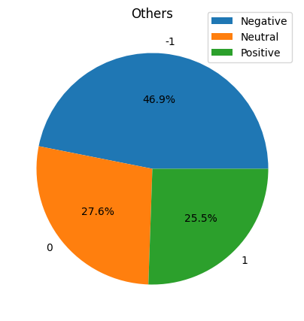
03
Dữ liệu:
Training
1280 samples
Valid
320 samples
Test(UIT-ViSFD)
2224 samples
Right-skewed distributions
Phân phối của nhãn aspect
Phân phối của AvgLength
Phân phối của nhãn sentiment
VNU UET - Institute for Artificial Intelligence

Slide 12
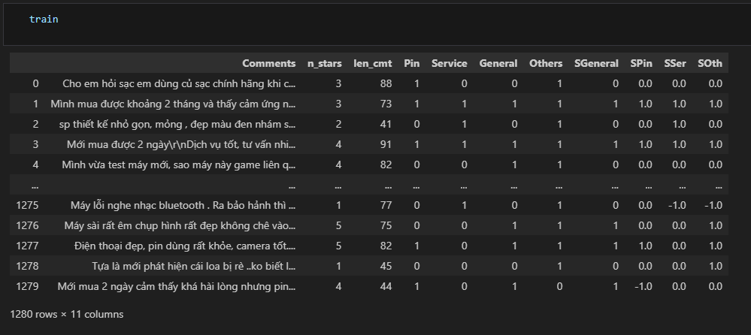
03
Dữ liệu:
VNU UET - Institute for Artificial Intelligence

Slide 13
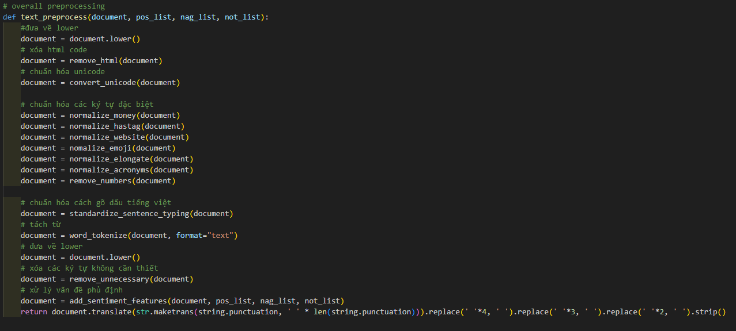
04
Phương pháp:
Tiền xử lí:
VNU UET - Institute for Artificial Intelligence

Slide 14

04
Phương pháp:
Tokenizer: Mean Embedding kết hợp PhoW2V: Pre-trained word embeddings for Vietnamese
SVM:
8 mô hình riêng lẻ, mỗi mô hình dự đoán 1 aspect/sentiment
Input: vector 300 chiều
Output: nhãn phân loại 0/1 (aspect)
-1/0/1 (sentiment)
VNU UET - Institute for Artificial Intelligence

Slide 15
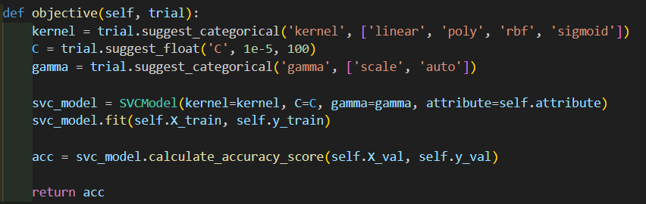
04
Phương pháp:
Tuning sử dụng Optuna
VNU UET - Institute for Artificial Intelligence

Slide 16
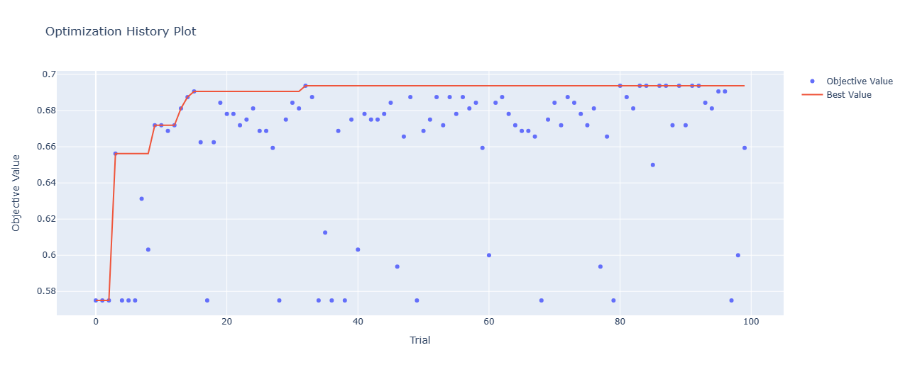
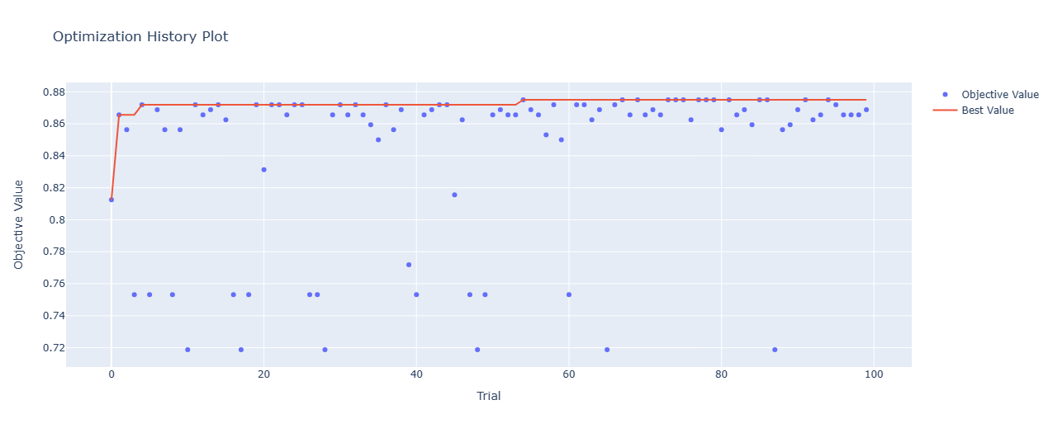
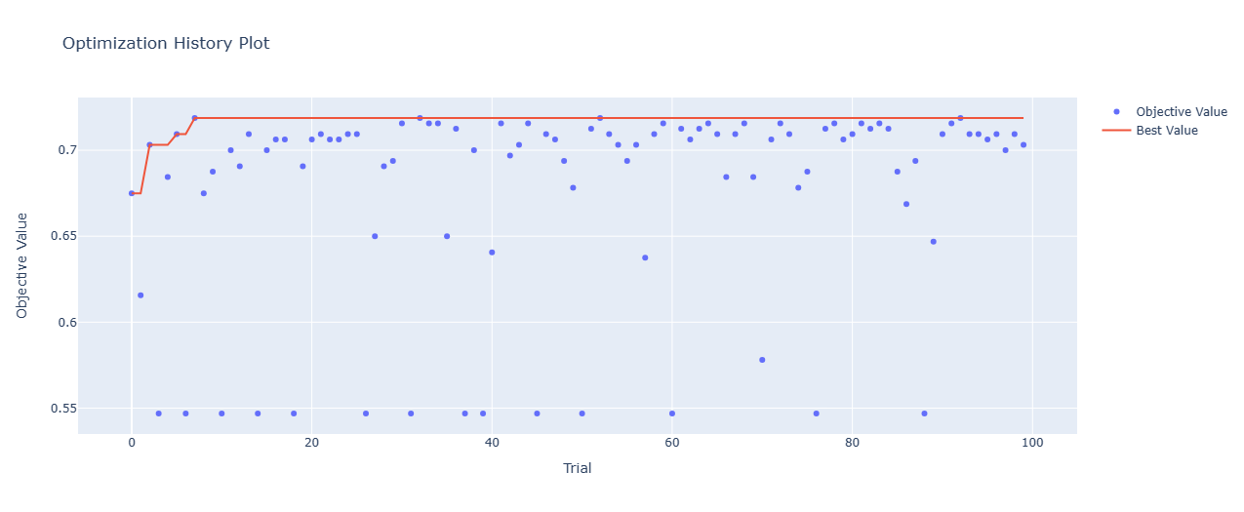
04
Phương pháp:
Tuning sử dụng Optuna
VNU UET - Institute for Artificial Intelligence

Slide 17
05
Kết quả:
 | Base |  |  |  | Best
 | Accuracy | Precision | Recall | F1-score | Accuracy | Precision | Recall | F1-score
Pin | 0.88 | 0.94 | 0.8 | 0.86 | 0.92 | 0.93 | 0.88 | 0.91
Service | 0.83 | 0.96 | 0.38 | 0.54 | 0.81 | 0.63 | 0.72 | 0.67
General | 0.59 | 0.88 | 0.39 | 0.54 | 0.68 | 0.82 | 0.63 | 0.71
Others | 0.84 | 0.88 | 0.94 | 0.91 | 0.82 | 0.91 | 0.87 | 0.89
SPin | 0.65 | 0.65 | 0.65 | 0.65 | 0.78 | 0.78 | 0.78 | 0.78
Sser | 0.82 | 0.82 | 0.82 | 0.82 | 0.85 | 0.85 | 0.85 | 0.85
SGeneral | 0.45 | 0.45 | 0.45 | 0.45 | 0.65 | 0.65 | 0.65 | 0.65
SOthers | 0.61 | 0.61 | 0.61 | 0.61 | 0.68 | 0.68 | 0.68 | 0.68
Mean | 0.70875 | 0,77375 | 0,63 | 0,6725 | 0.77375 | 0,78125 | 0,7575 | 0,7675
VNU UET - Institute for Artificial Intelligence

Slide 18
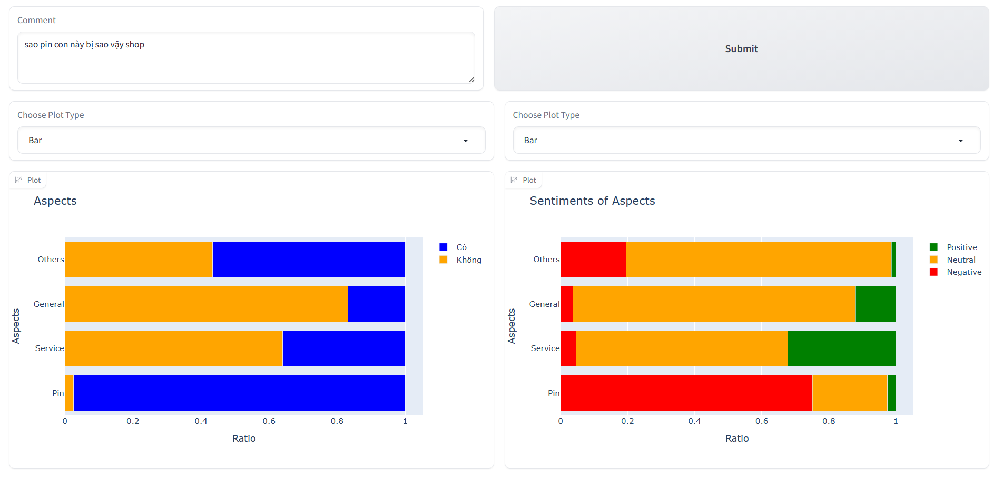
05
Kết quả:
Dự đoán chính xác
VNU UET - Institute for Artificial Intelligence

Slide 19
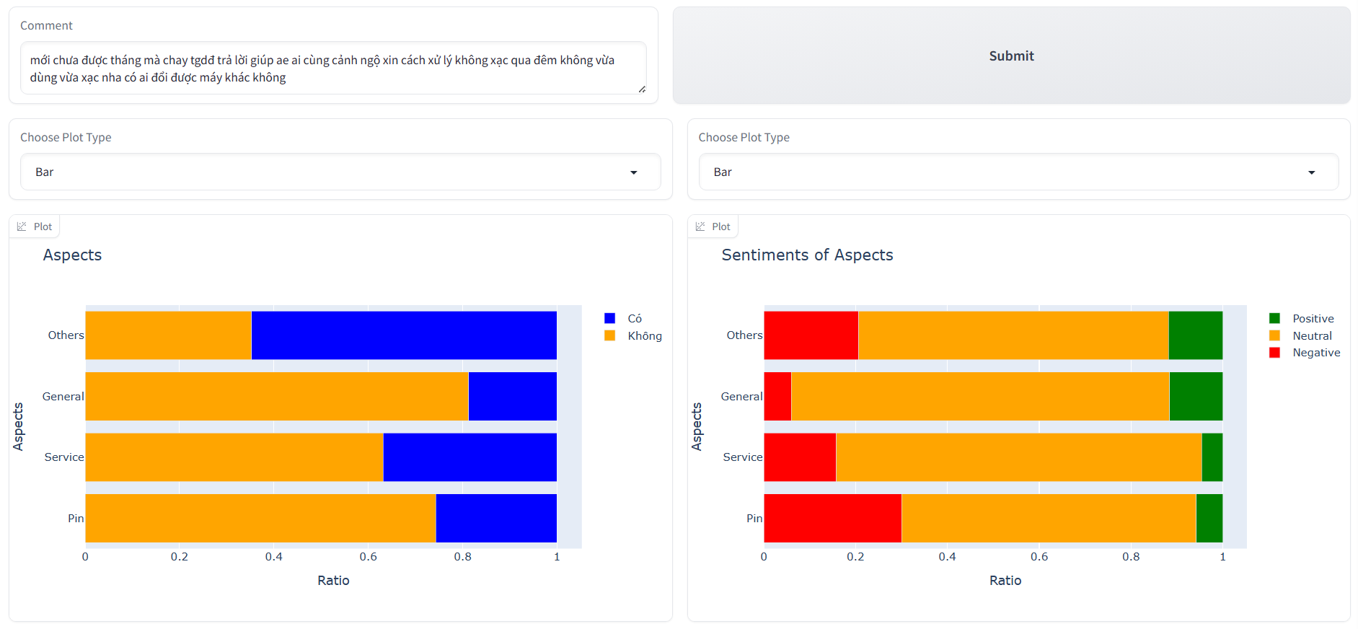
05
Kết quả:
Không nhắc cụ thể đến pin nhưng hàm ý là pin bị chai
Dự đoán sai
VNU UET - Institute for Artificial Intelligence

Slide 20
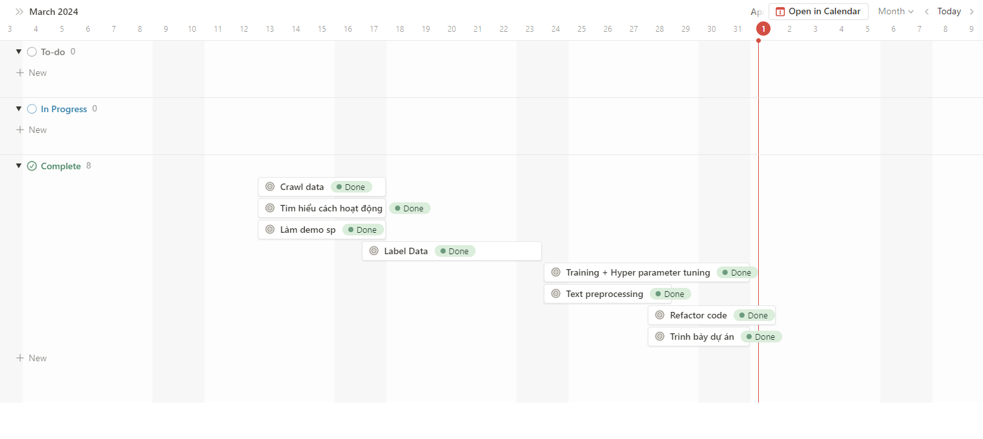
06
Phân công:
VNU UET - Institute for Artificial Intelligence

Slide 21
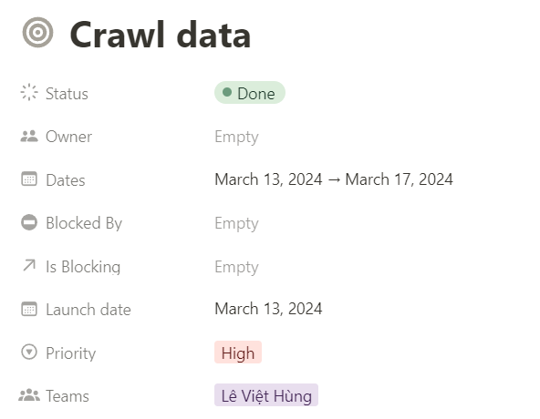
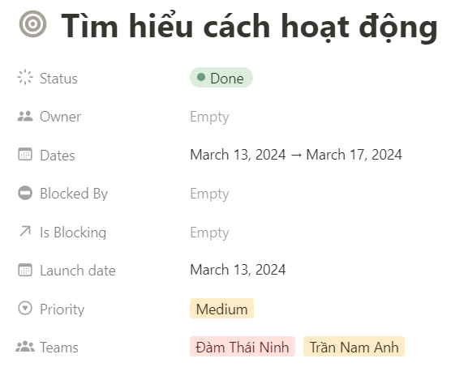
06
Phân công:
VNU UET - Institute for Artificial Intelligence

Slide 22
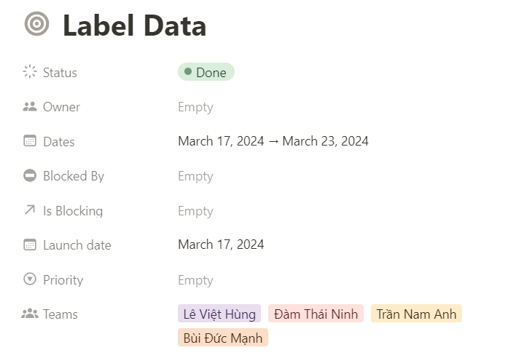
06
Phân công:
VNU UET - Institute for Artificial Intelligence

Slide 23
07
Hạn chế:
Không sử dụng các mô hình học sâu NLP tiên tiến.
Quá ít đặc trưng khía cạnh, không đủ để phân tích các khía cạnh cụ thể của sản phẩm như camera, màn hình, chất lượng, giá cả, v.v.
Phụ thuộc vào Trích xuất Đặc trưng:
Hiệu suất của các mô hình SVM phụ thuộc vào chất lượng và tính phù hợp của các đặc trưng được trích xuất từ dữ liệu văn bản.
Mean embedding xử lý tất cả các từ như nhau, điều này có thể không lý tưởng. Ví dụ: các từ phủ định ("không", "không bao giờ") có thể thay đổi tình cảm, nhưng nếu chỉ tính trung bình thì có thể không nắm bắt được sắc thái đó.
Mean embedding không xử lý hiệu quả các câu dài trong đó trật tự từ và ngữ cảnh rất quan trọng để hiểu được cảm xúc.
SVM thường xử lý mỗi đặc trưng một cách độc lập, bỏ qua các phụ thuộc ngữ cảnh trong các câu hoặc tài liệu.
VNU UET - Institute for Artificial Intelligence

Slide 24
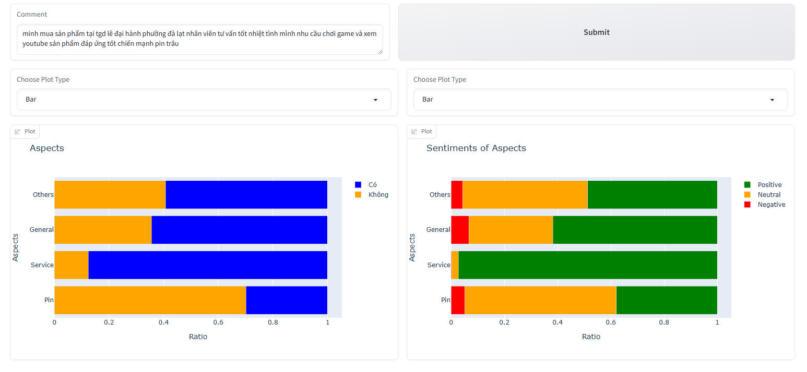
08
Demo:
Link
VNU UET - Institute for Artificial Intelligence

Slide 25
09
Future work:
Nghiên cứu và triển khai các mô hình học sâu NLP tiên tiến như BERT, GPT để cải thiện khả năng phân tích và hiểu biết ngôn ngữ tự nhiên, từ đó cải thiện độ chính xác của việc phân tích cảm xúc và các khía cạnh của sản phẩm.
Phát triển các phương pháp và mô hình để phân tích các khía cạnh cụ thể của sản phẩm như chất lượng, giá cả, dịch vụ khách hàng, v.v., để cung cấp cho người dùng thông tin chi tiết và đáng tin cậy.
Cải tiến thành một trang web phân tích bán hàng, nơi người dùng chỉ cần dán đường link về một sản phẩm, hệ thống sẽ tự động thu thập và phân tích dựa trên các đánh giá về sản phẩm đó
Thêm tính năng cho phép người dùng tương tác với hệ thống bằng cách thêm đánh giá của riêng họ, bình luận và đánh giá sản phẩm, từ đó tăng cường tính tương tác và tính đa dạng của dữ liệu.
VNU UET - Institute for Artificial Intelligence

Slide 26
10
Tổng kết:
Bài toán: Phân tích đánh giá lĩnh vực điện thoại di động
Input: đánh giá dạng text
Output: Aspect, Sentiment
Đạt được mục tiêu đề ra
Độ chính xác: 8 mô hình SVM cho độ chính xác trung bình 77% trên bộ tập test UIT-ViSFD
Khó khăn:
Thời gian dành cho project bị hạn chế
Hạn chế về phần cứng
Model w2v tốn rất nhiều thời gian mỗi lần chạy
VNU UET - Institute for Artificial Intelligence

